Slide 1
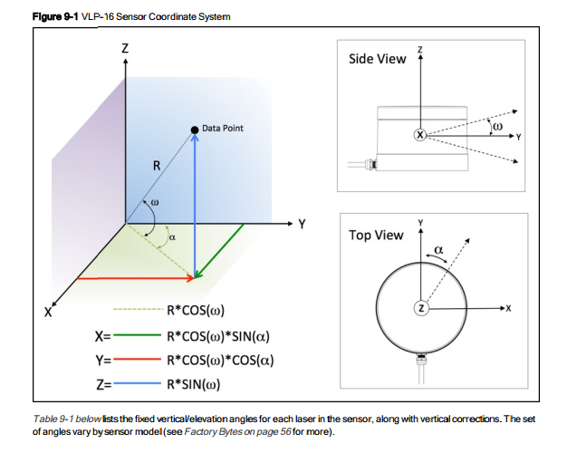
侧视图
Z
Z
Y
R
俯视图
Y
X
X
Y

Slide 2
Z
R
X
Y

Slide 3
侧视图
Z
Z
Y
R
俯视图
Y
Y
X
X

Slide 9
Z
Y

Slide 11
激光雷达
惯导
时间（t）
激光雷达
惯导
时间（t）
激光雷达
惯导
一组数据帧
时间（t）

Slide 12
激光雷达
惯导
时间（t）
激光雷达
惯导
一组数据帧
时间（t）
激光雷达
惯导
一组数据帧
时间（t）

Slide 13
关键帧判断
激光雷达
惯导
时间（t）
关键帧判断
激光雷达
惯导
时间（t）

Slide 14
激光雷达
惯导
时间（t）

Slide 15
激光雷达
惯导
时间（t）

